Slide 1
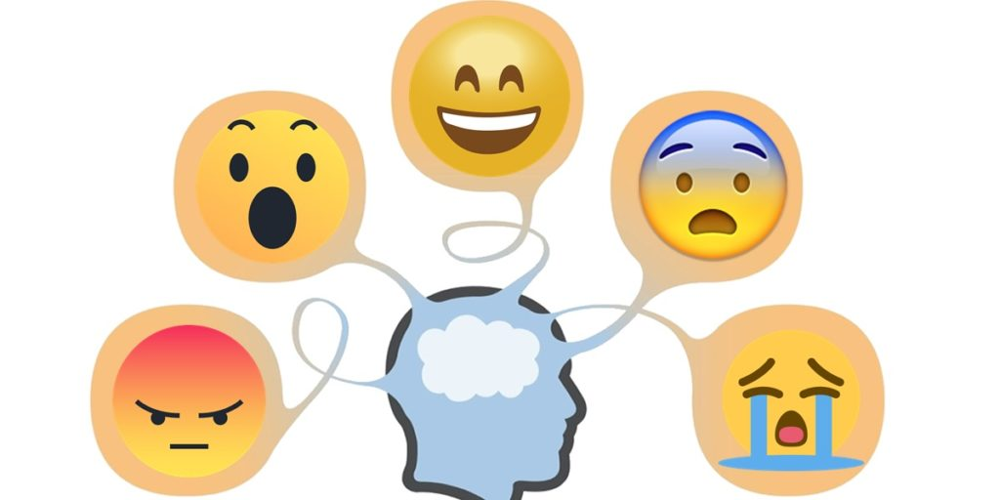
Emociones y aprendizaje

Slide 2
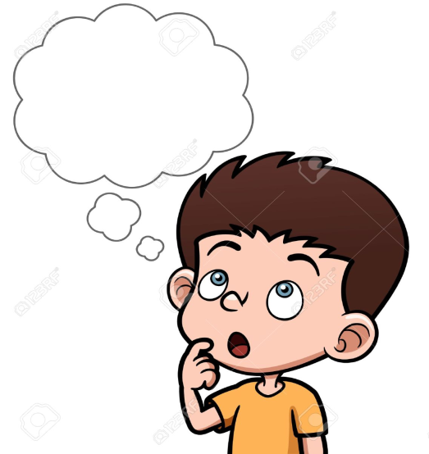
Recordamos lo anterior
Habilidades parentales
Hábitos de estudio
Procesos Cognitivos
Emociones y aprendizaje

Slide 3
Video
https://www.youtube.com/watch?v=OHnmjfm4_Hg

Slide 4
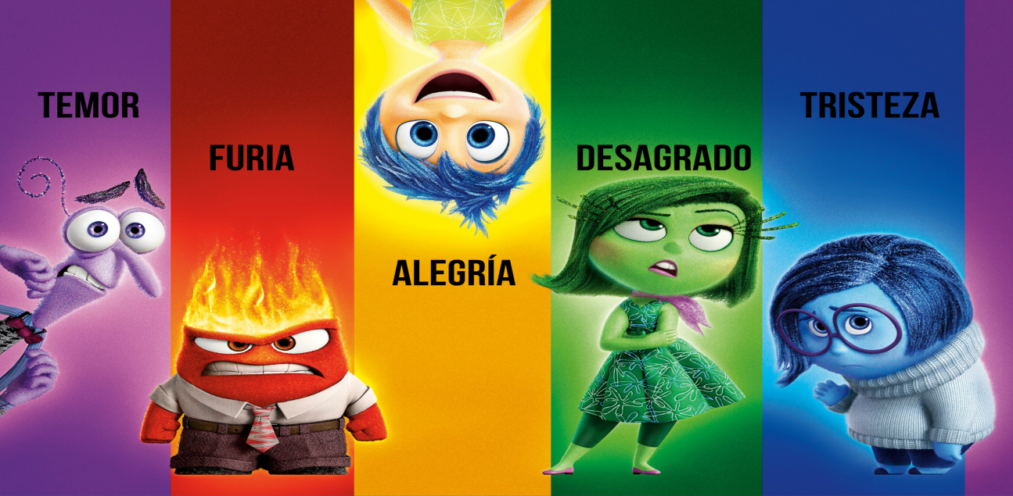
¿ Que es la emoción?
Son reacciones psicofisiológicas que representan intentos de adaptación al medio”. Básicamente lo que hace nuestro cerebro es modificar nuestras cogniciones, nuestras reacciones fisiológicas e impulsar una conducta que nos ayude a sobrevivir.

Slide 5
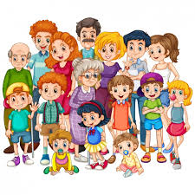
familia y emociones
Familia es el modelo de referencia para los niños y el ambiente en el que se forjan distintos aprendizajes que acompañarán al niño a lo largo de su vida.
La familia es un escenario para el niño ya desde una edad muy temprana, de ahí la importancia como padres de saber educarles emocionalmente Inteligencia emocional

Slide 6
…Y la práctica?
Hora de comer: Comunicación
Cuando vemos la tele o leemos un cuento
Realizan actividades del fin de semana
Cuando le contagiamos nuestras emociones
Cuando nos hablamos en familia

Slide 8
Impacto de las emociones en el aprendizaje
las emociones juegan un papel muy importante en nuestros estudios, en nuestro aprendizaje y en todas las etapas de la vida , ya sean la escolar, universitaria, como también en el aprendizaje permanente que hoy nos obligan las responsabilidades profesionales y ejecutivas

Slide 9
Como es natural, hay emociones que favorecerán nuestro aprendizaje ,y hay otras que lo perjudican o lo obstaculizan.
Se podría decir que :
Estado anímicos como la alegría, el entusiasmo, nos impulsan con la energía emocional adecuada para llevar adelante con eficacia cualquier proceso de aprendizaje.
La tristeza , el miedo perturban o obstaculizan o incluso pueden llegar a invalidar el proceso de aprendizaje.

Slide 10
Bienestar y estado emocional
Beneficios
Sistema respiratorio, memoria fortalece sistema inmunologico,reduce tension,ayuda al aparato digestivo, neurotransmisores y neuronas.
http://www.upla.cl/inclusion/wp-content/uploads/2016/05/Descubriendo_el_cerebro_y_la_mente_n83.pdf
Revista gratuita de Neurociencias y Neurosicoeducación - Número 83

Slide 11
Alegría-Motivación
La motivación es un estado interno que activa, dirige y mantiene la conducta de la persona hacia metas o fines determinados.
Es el impulso que mueve a la persona a realizar determinadas acciones y persistir en ellas para su culminación.
La motivación es lo que le da energía y dirección a la conducta, es la causa del comportamiento.

Slide 12
Cómo aumento la motivación
Desarrolla un buen plan de acción.
Guarda tu energía física y psíquica.
Nunca pierdas de vista tu objetivo.
Aprovecha los días en los que te encuentres más alegre.
Y, sobre todo: disfruta del camino.

Slide 13
Nos encontramos niños con disposición al aprendizaje y toma un papel activo en su proceso de aprendizaje creando así aprendizajes significativos.

Slide 14
El alumno no toma un papel activo en el proceso de aprendizaje.

Slide 15
Desde aula

Slide 16
Encuesta final
1.- ¿Cuáles son los aportes que estos talleres les entregaron a ustedes como familia?.
2.- ¿Aplicó las estrategias conversadas en los talleres con sus hijos?, ¿cómo, cuales y porqué?.
3.-¿Qué tema le gustaría tratar para un próximo taller?.
4.-¿Le gustaría que el próximo año continuaran los talleres para padres?, porqué?.
5.- Comente sobre los 4 talleres impartidos.

